Slide 1


Классный час
«Поговорим о дружбе»
Выполнила: Тошакова О.В.
Учитель ГБОУ АО «СКОШ № 5»

Slide 2
Задумайтесь:
«Что такое дружба?»
«Кто такой друг?»

Slide 3


Slide 4


Slide 5
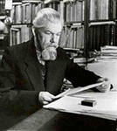
Сергей Иванович Ожегов-человек, который собирал русские слова и объяснял их значение, а потом выпустил книгу и назвал её – «Толковый словарь»
«Дружба – близкие отношения, основанные на взаимном доверии и общих интересах»

Slide 6

Отличительные черты дружбы:
Бескорыстие
Взаимная симпатия и общность интересов
Порядочность

Slide 7
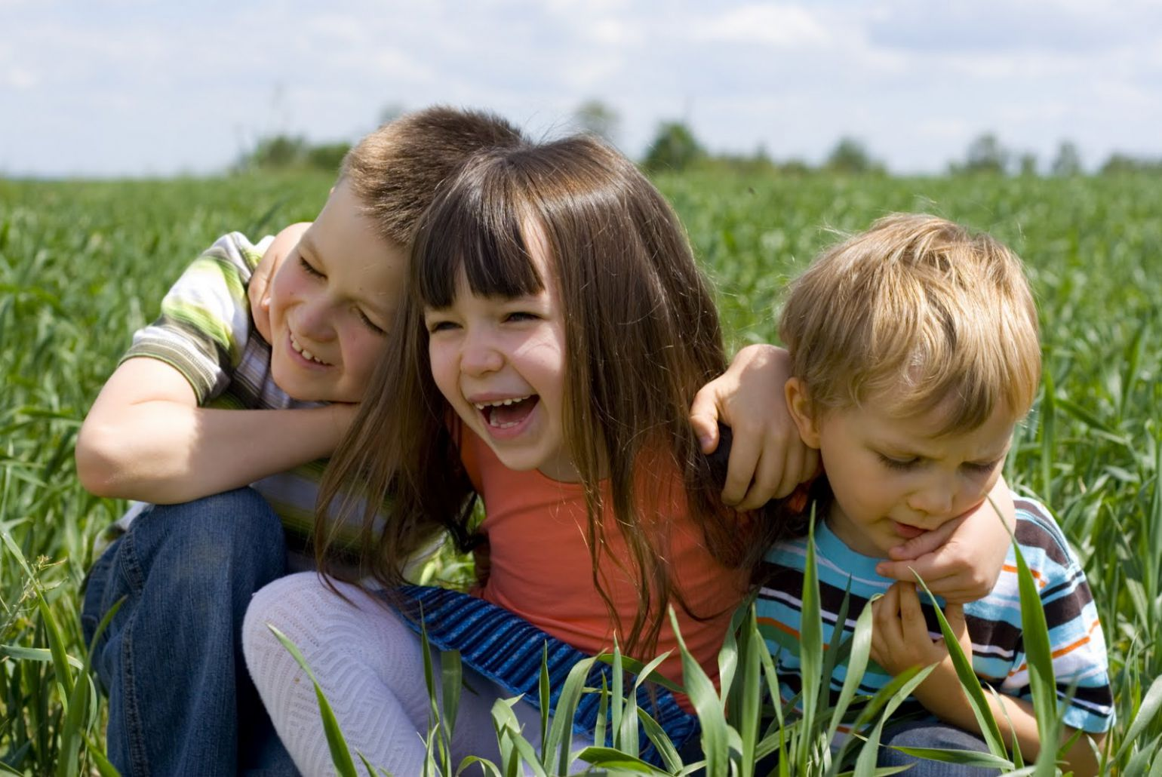
« Друг – это тот, кто…..»
-никогда не обманывает своего друга.
-поделиться со своим другом всем, что сам имеет.
-не станет смеяться над бедой или неудачей своего друга.
-постарается защитить от обидчика.

Slide 8
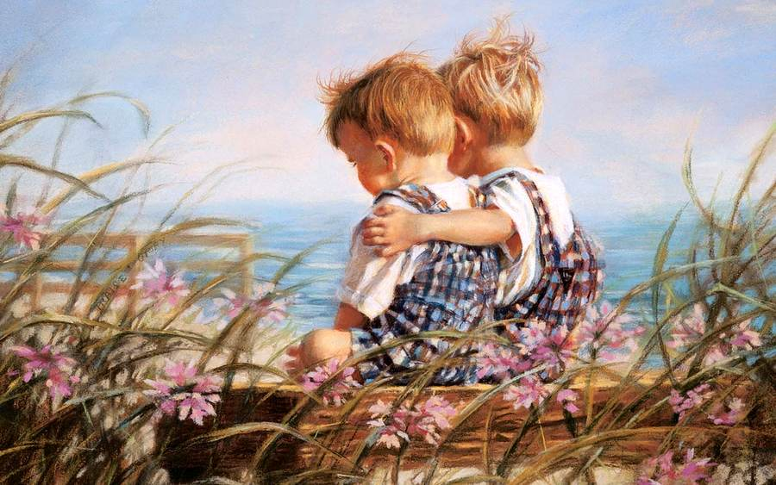
Настоящий друг:
Скромный
Доброжелательный
Завистливый
Хвастливый
Злой
Говорит правду
Выручает
Помогает
Делится
Обзывает
Жадный
Преданный
Умеет хранить секреты

Slide 9

Правила дружбы:
Не ссориться
Уступать
Быть вежливым
Не злиться
Не жадничать
Не бояться просить прощения
Помогать друг другу
Быть честным

Slide 10
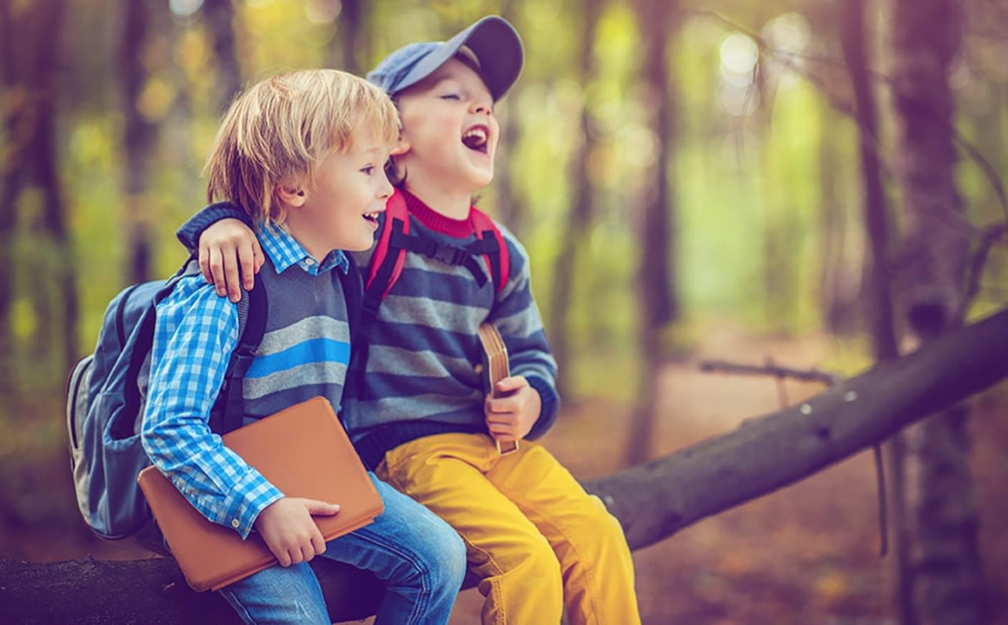
Золотые правила дружбы:
Помогай другу в беде.
Умей разделить с другом радость.
Не смейся над недостатками друга.
Останови друга, если он делает что-то плохое.
Умей принять помощь, совет.
Не обманывай друга.
Не предавай друга.
Умей признавать свои ошибки.
Относись к другу как к себе

Slide 11
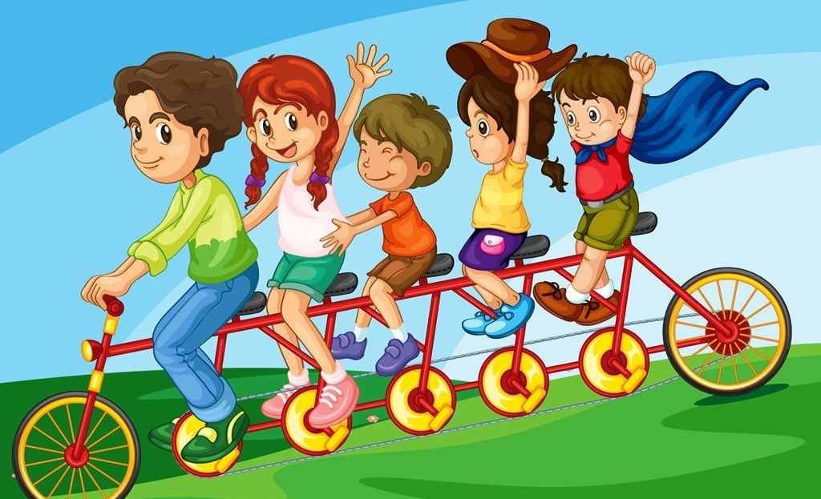

Slide 12
Викторина

Slide 13
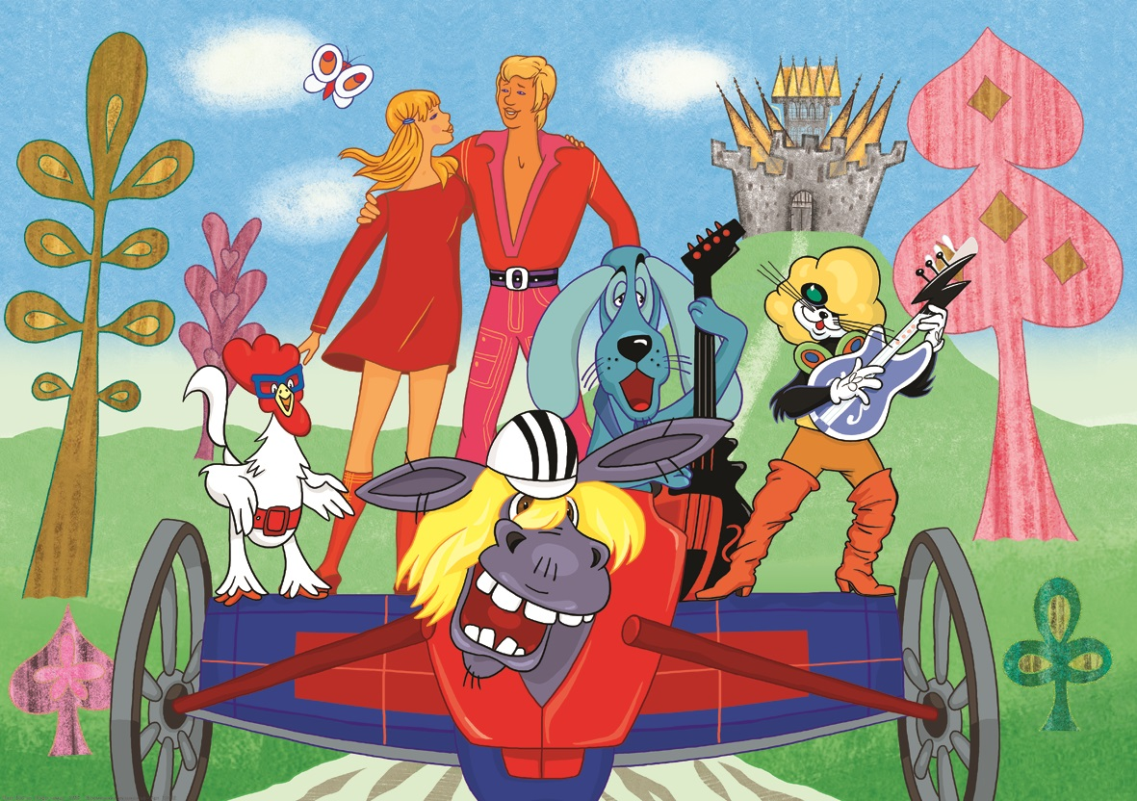
Собрались однажды четыре музыканта, подружились. Вместе концерты давали, вместе разбойников прогоняли, вместе жили- не тужили... Назовите этих друзей-музыкантов

Slide 14
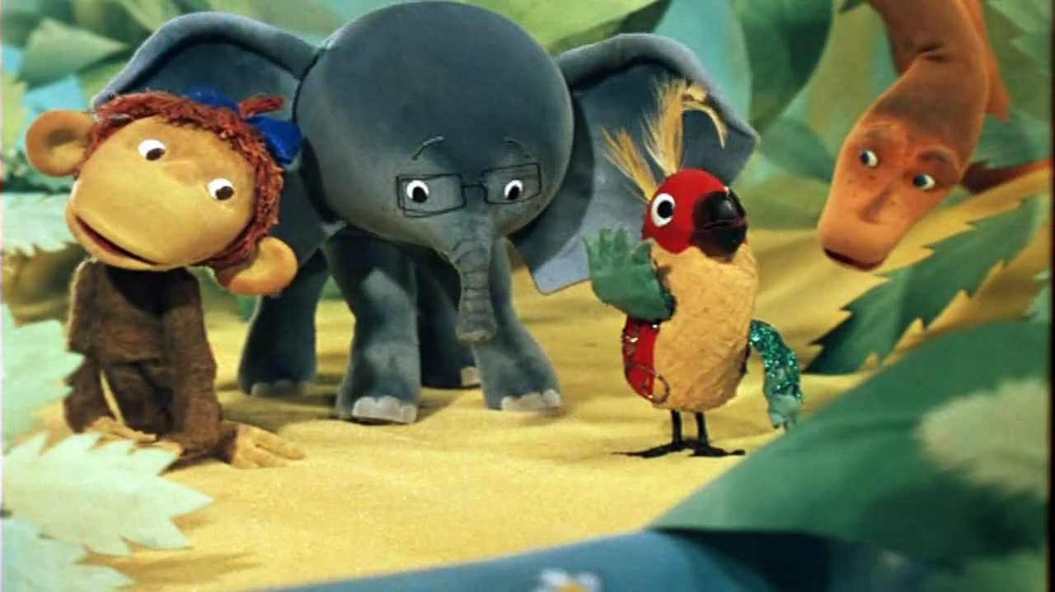
Григорий Остер написал немало рассказов о попугае, удаве, мартышке и их дружной жизни в Африке.
Кто был четвертым в компании друзей?

Slide 15
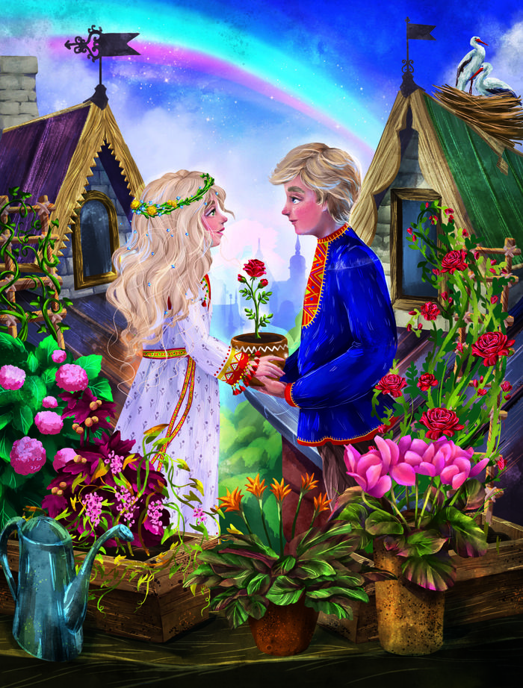
Как звали девочку, которая выручила своего друга из ледового плена?
Вызывает ли у вас уважение её поступок и почему?

Slide 16
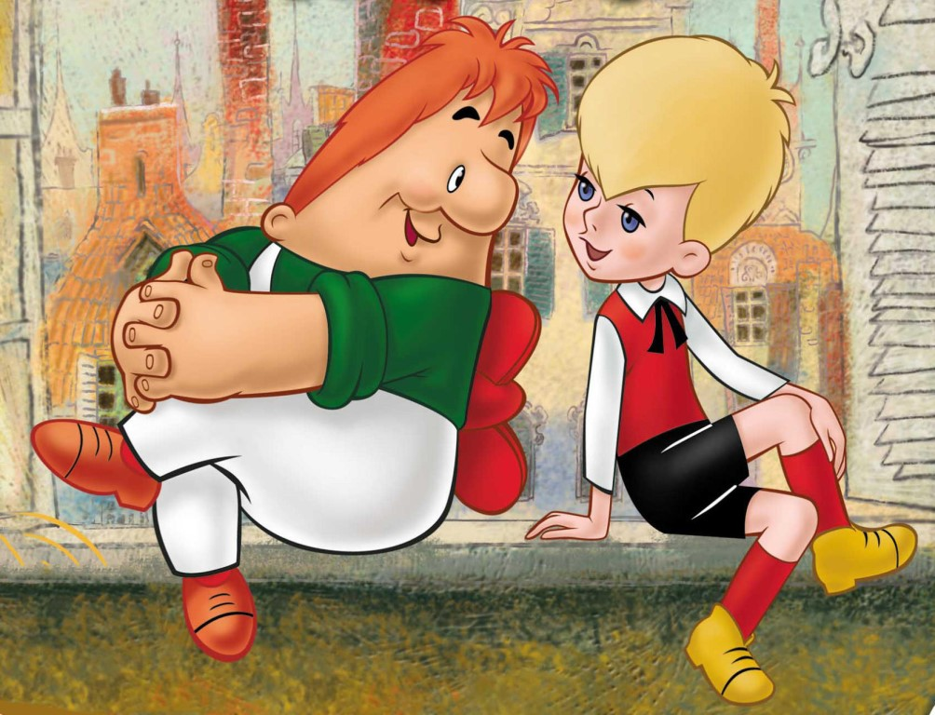
Этот герой упал на кровать и, схватившись за голову, произнес: «Я самый больной в мире человек!» Потребовал лекарство. Ему дали, а он в ответ: «Друг спас жизнь друга!» О ком идёт речь? И какое лекарство дали больному?

Slide 17
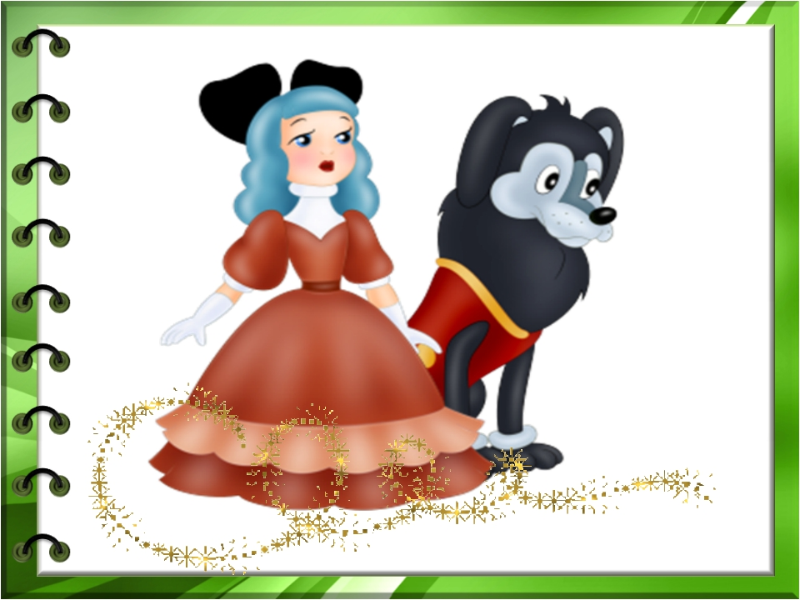
У девочки с голубыми волосами было много друзей, но один был рядом всегда. Кто он?

Slide 18

Конкурс «Закончи пословицу»
Не имей сто рублей ,а имей ………
а)миллион рублей; б) один доллар; в) сто друзей
Друга ищи, а найдешь………
а) беги; б) береги; в)попроси взаймы
Дерево живёт корнями, а человек ....
а)разумом; б) друзьями; в) заботами
Человек без друзей , что дерево ……
а) без листьев; б) ствола; в) без корней

Slide 19


Slide 20

Пожелания друзьям:

Slide 21

Дружба- это нежный цветок…
Берегите ДРУЖБУ!!!

